Slide 1
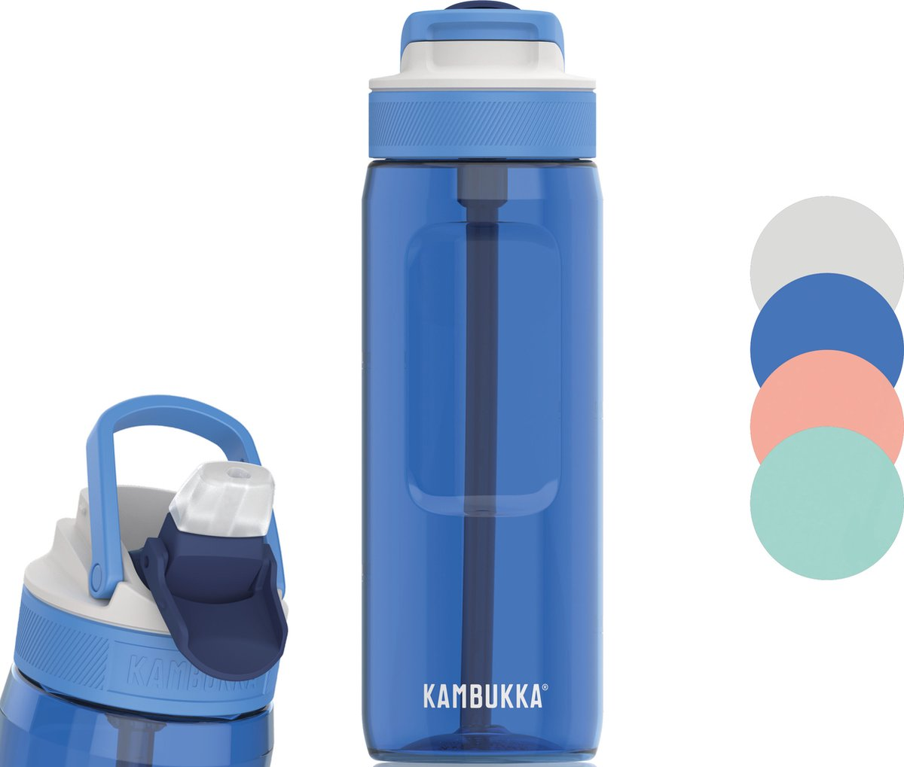
Notes:
https://www.vpro.nl/programmas/tegenlicht/lees/artikelen/2020/goed-doen-is-geen-niche.html

Slide 2
Opstart week 4
 | Dinsdag | Woensdag | Donderdag | Vrijdag
Thema | Opstart | Nieuwe economie | Samenwerken / Podcast | Projecturen
Wat | Golden Circle | Nieuwe economie I Financiën I AVEC bedrijfsbezoek | Gastles podcast | Deadline TP 1 Buitenlandbeurs

Slide 3
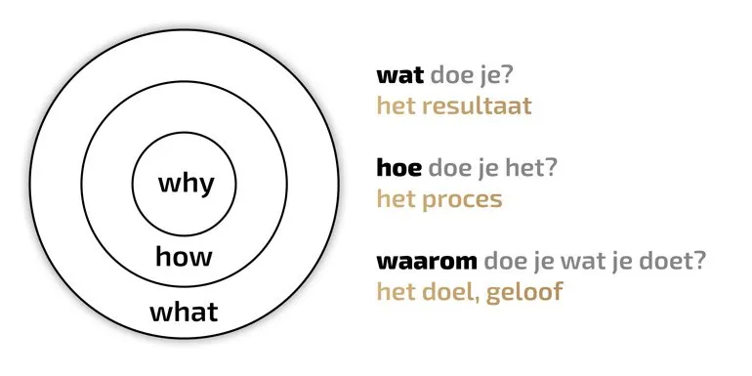
Waarom? Hoe? Wat? The Golden Circle

Slide 4
Waarom? Hoe? Wat? The Golden Circle

Slide 5
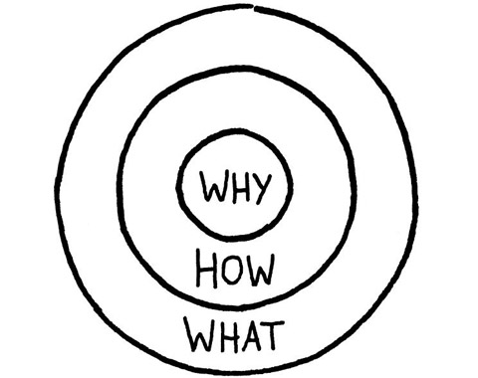
Opdracht: Golden Circle
Vorm groepjes van 4 personen. – 5 min.
Je maakt een Golden Circle voor het door ons gekozen bedrijf (houd deze geheim) – 20 min

Slide 6
Voorbeeld uitwerking
The Why: Everything we do, we believe in challenging the status quo. We believe in thinking differently
The How: The way we challenge the status quo is by making our products beautifully designed, simple to use and user-friendly.
The What: And we happen to make great Iphones, Ipads and Iwatches

Slide 7
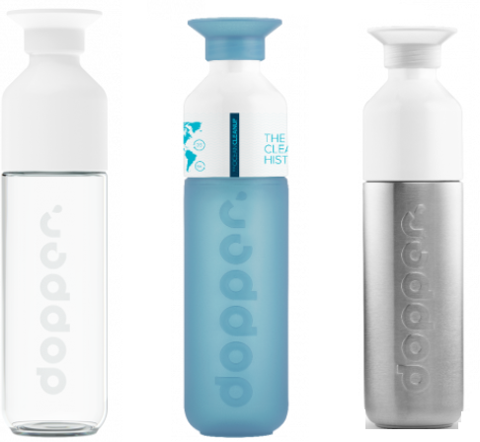
Voorbeeld uitwerking
The Why: Plastic vervuiling stoppen en meer uit de kraan drinken
How: milieuvriendelijke materialen, meerdere modellen en bedrukking
What: milieuvriendelijke en herbruikbare waterflesjes
Meer info

Slide 8
Van Golden Circle naar missie & visie

Slide 9
Missie & visie
Beoordelingscriteria
Ondernemingsplan Er wordt gemotiveerd welke manier het product of de dienst inspeelt op de ontwikkelingen in de maatschappij. Er is een duidelijke missie, visie en strategie. De marktanalyse is helder omschreven en onderbouwd met theorie. De SWOT-analyse is helder omschreven en onderbouwd met externe en interne factoren | Score | 0 | 1 | 2 | 3 | 4 | 5
 | Punten | 0 | 4 | 8 | 12 | 16 | 20

